Slide 1
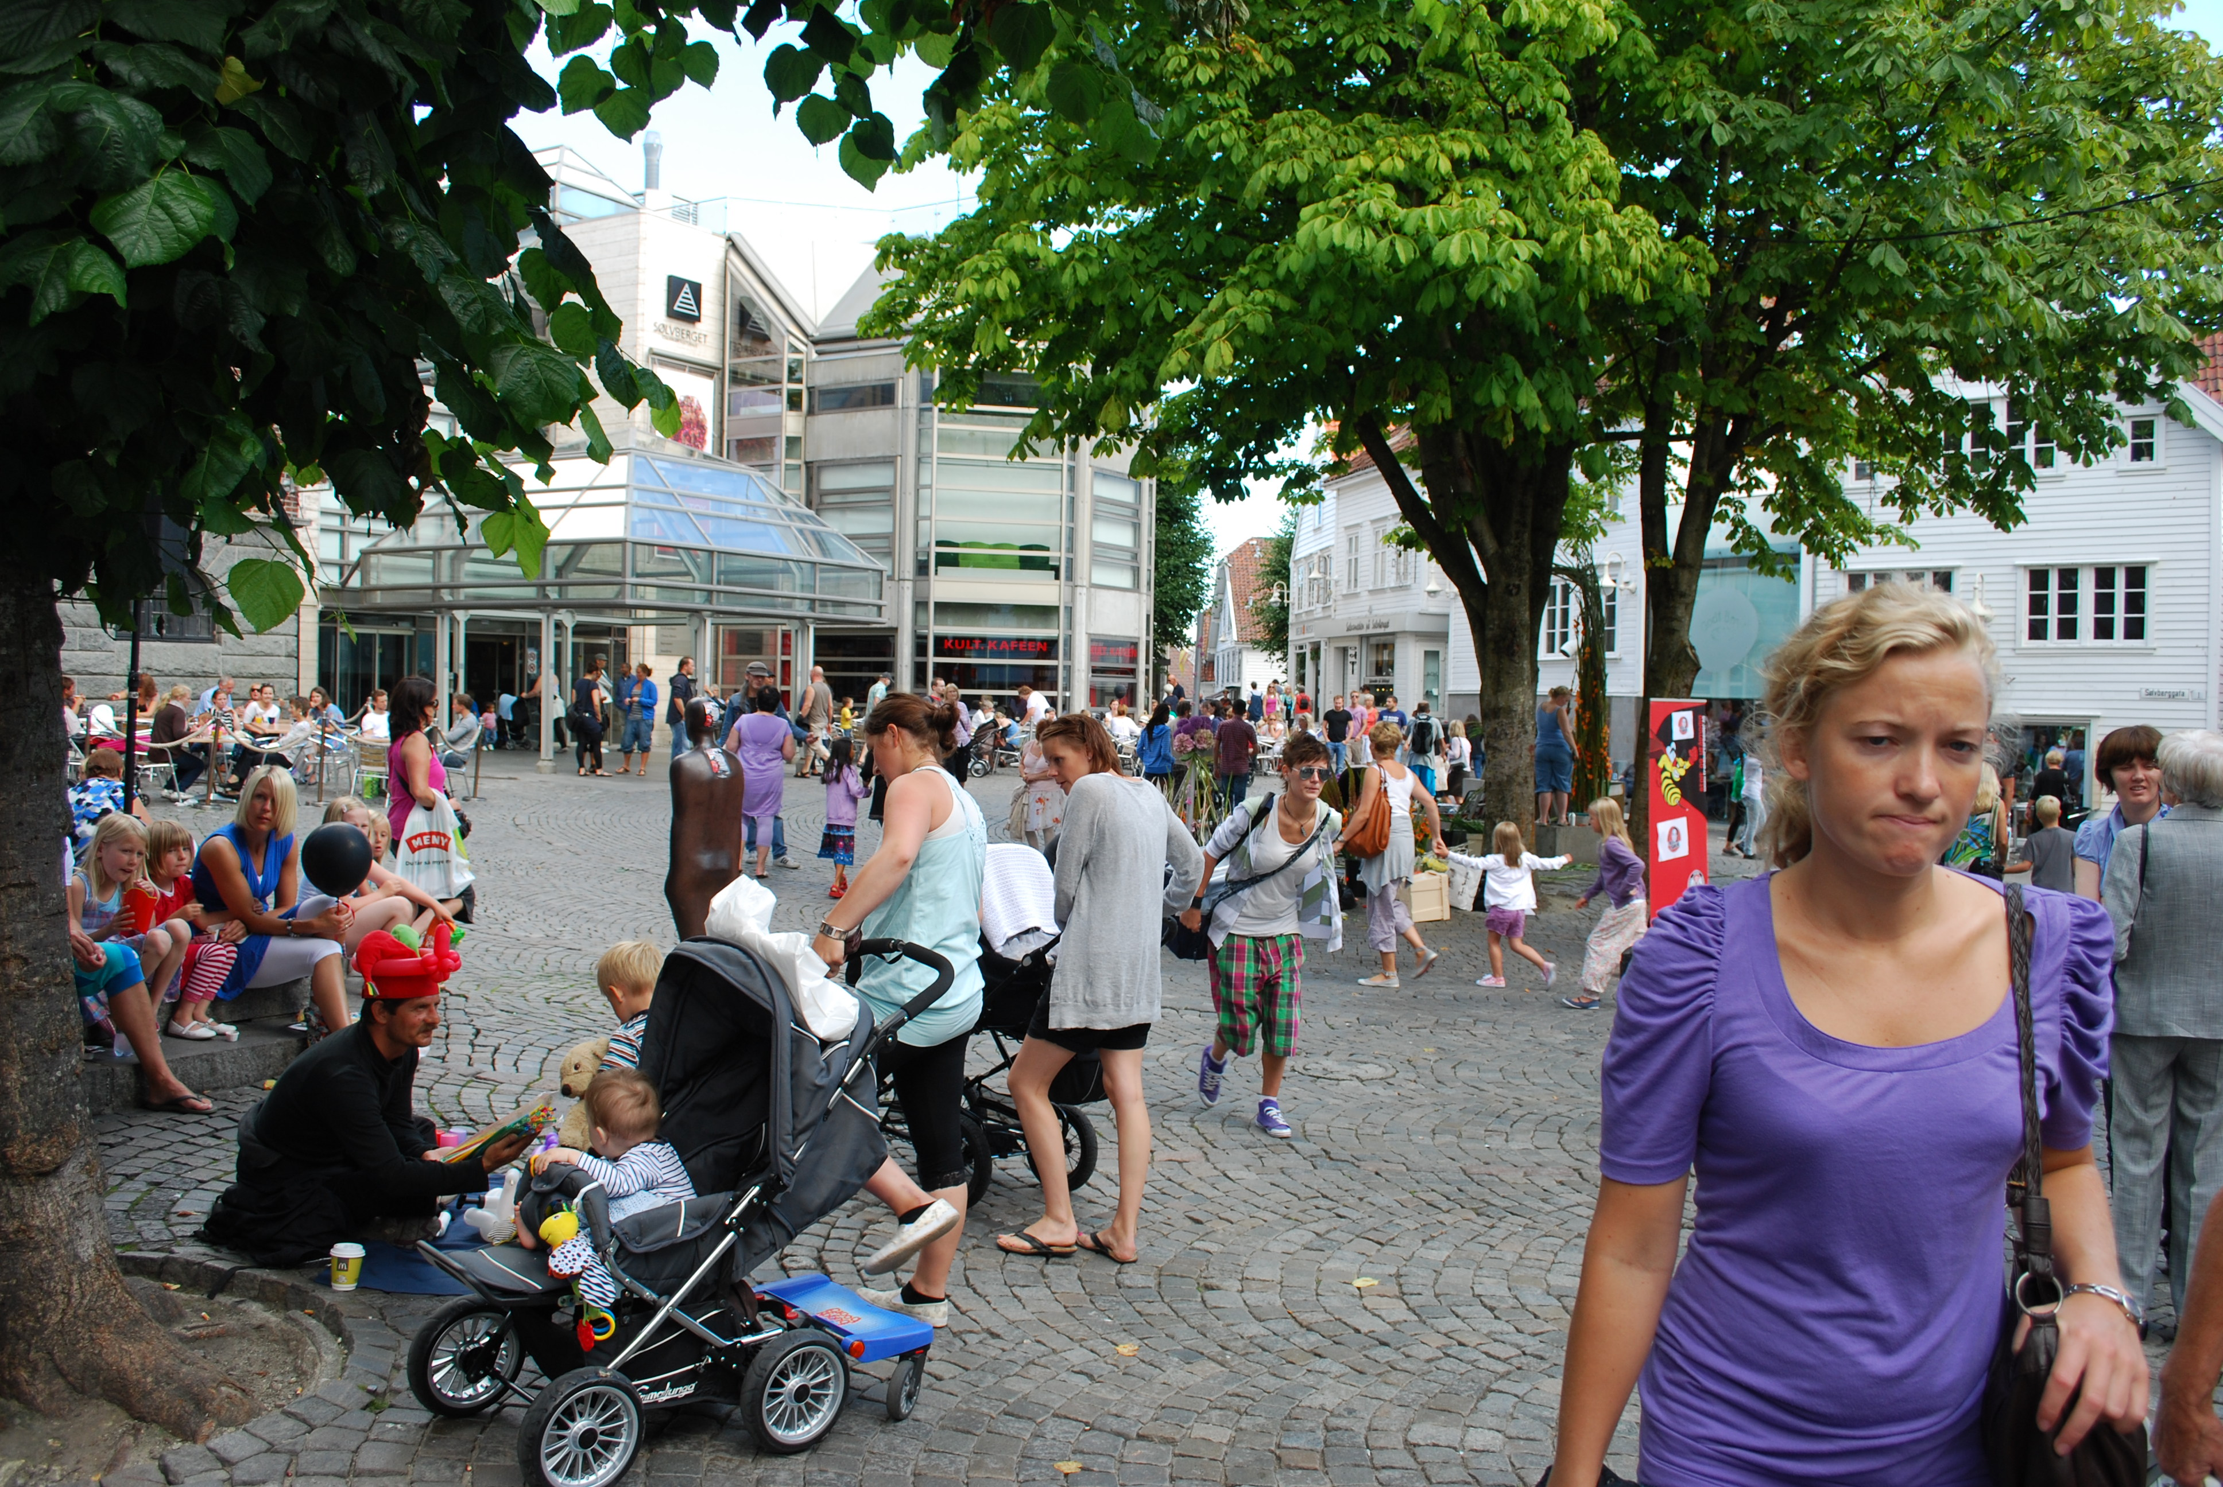
Foto: Stavanger kommune

